Slide 1
COM28 DESARROLLO DE SOFTWARE ORIENTADA A OBJETOS
THREADS, JAVADOC Y JAR
Doc. Edinson Castillo Zabala
Ingeniero Telemático

Slide 2

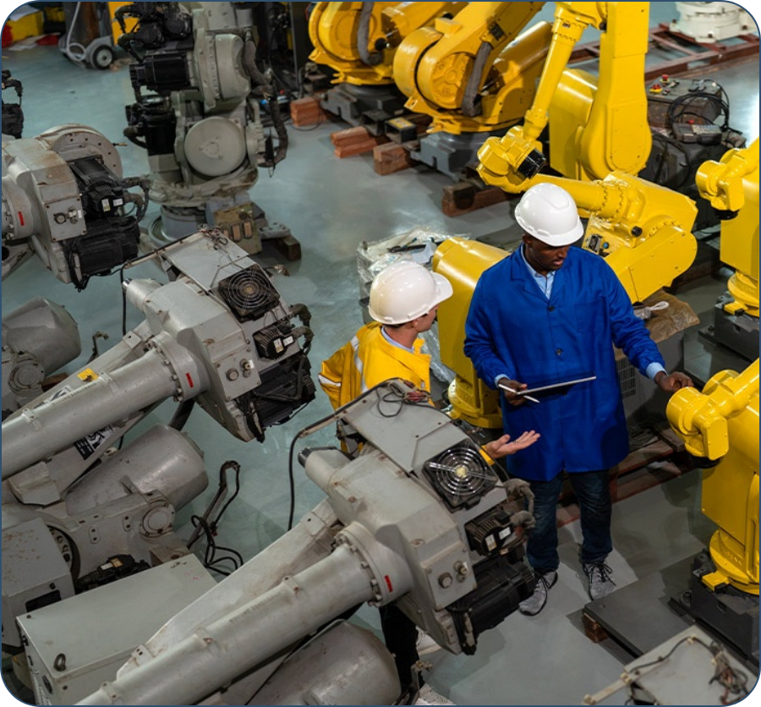

LogiSmart & Java
PORTADA DEL CURSO
Optimización de Procesos
Concurrencia Profesional
Gestión de Hilos, Documentación y Empaquetado.
Dominio de Threads, Javadoc y archivos JAR.
Soluciones de alto rendimiento para LogiSmart S.A.S.

Slide 3

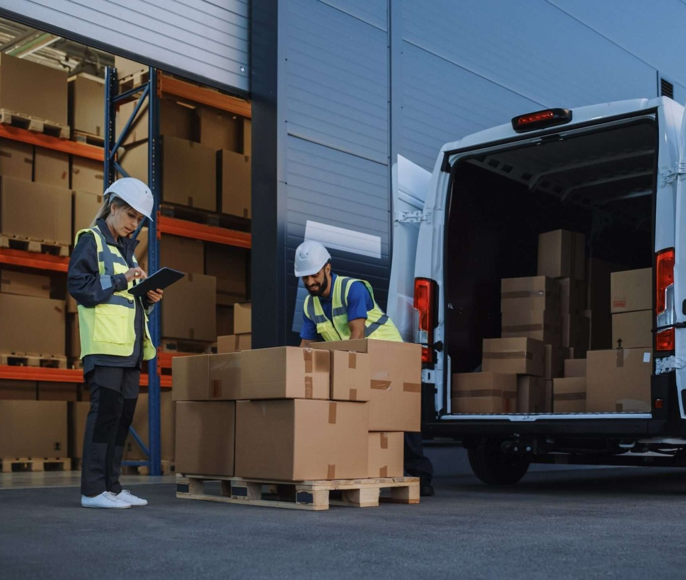


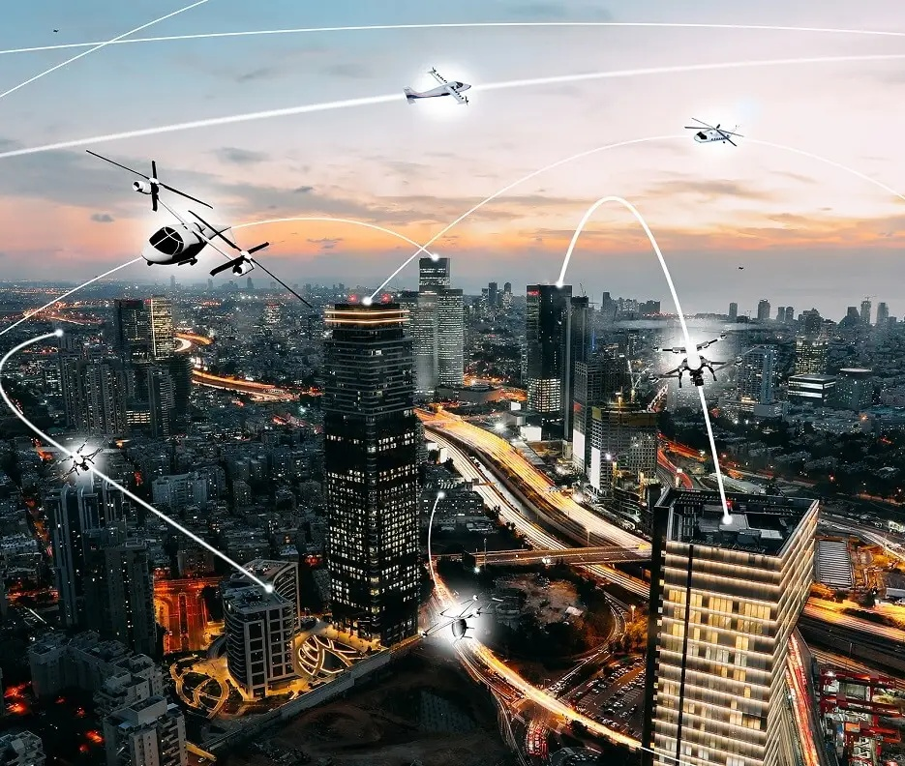

LogiSmart S.A.S.
GUÍA DINÁMICA JAVA
Introducción a LogiSmart S.A.S.
Perfil de Empresa
Situación Actual
Problema Crítico
Objetivo Meta
Líder nacional en logística y envíos con alto volumen.
Crecimiento exponencial saturando capacidad operativa.
Procesamiento secuencial ineficiente y lento.
Transformar flujos en trabajo dinámico y eficiente.

Slide 4




LogiSmart S.A.S.
El Síndrome del Cuello de Botella
01.
Retraso en Facturación
Rendimiento Java
03.
Facturas emitidas con retraso crítico, afectando el flujo operativo central.
Configuraciones obsoletas que perjudican el rendimiento del sistema actual.
02.
Inventario Ineficiente
Optimización Integral
04.
Actualización lenta y errores costosos por procesos de datos ineficientes.
Uso de Threads, Javadoc y JAR para revertir la insatisfacción del cliente.

Slide 5


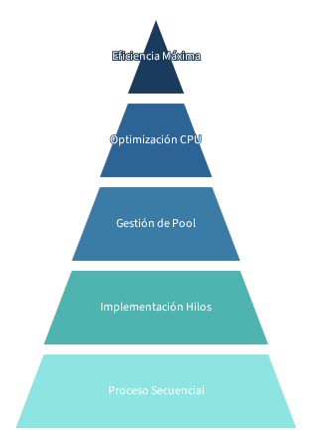

LogiSmart S.A.S.
ACTIVIDAD 1
El Gran Reto
del Gerente
¿El Desafío?
¿Cómo reducimos el tiempo total de operación? Los hilos son esenciales para ganar eficiencia en tareas masivas.
Lluvia de Ideas
LogiSmart procesa 5,000 pedidos diarios. Con un cálculo secuencial de 5 segundos por pedido, la operación demora casi 7 horas, llevando la CPU al 100%.
Escalamiento de Hardware
Código Inteligente (Concurrencia)
PEDIDOS / DÍA
TIEMPO ESPERA
5,000
7h

Slide 6
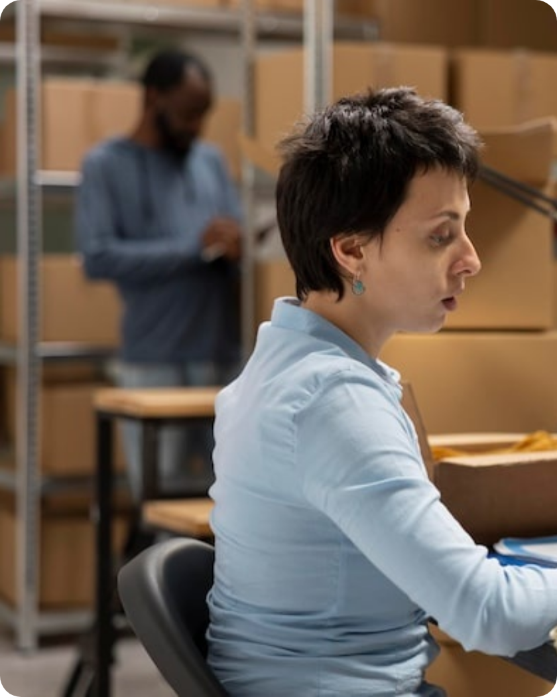

LogiSmart S.A.S.
Soluciones LogiSmart
Optimización de 5,000 pedidos
¿Comprar computadores más potentes?
¿Contratar más empleados administrativos?
¿Dividir el trabajo en pequeños grupos?
¿Automatizar y ejecutar tareas simultáneamente?
Java
5K
THREADS & CONCURRENCIA
OBJETIVO DE PEDIDOS

Slide 7

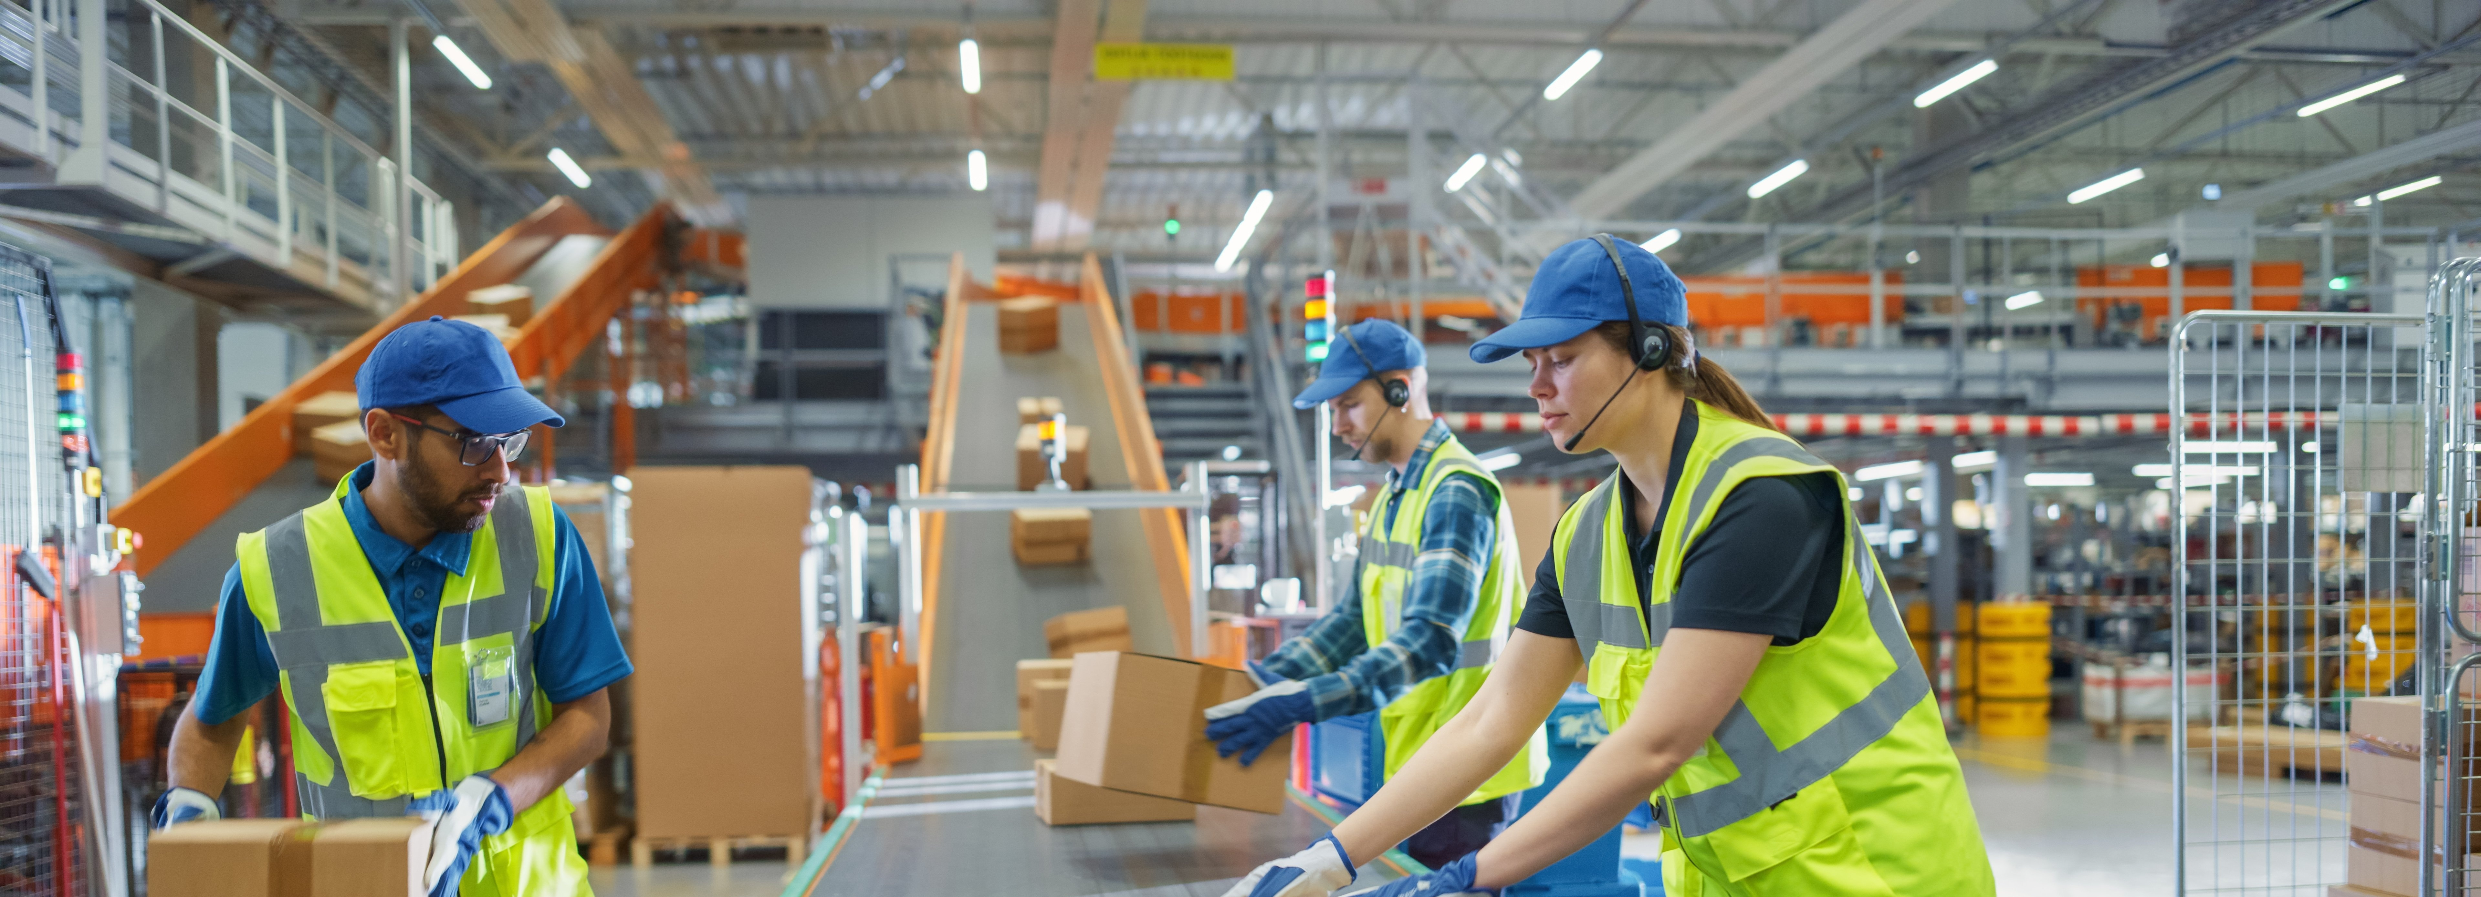
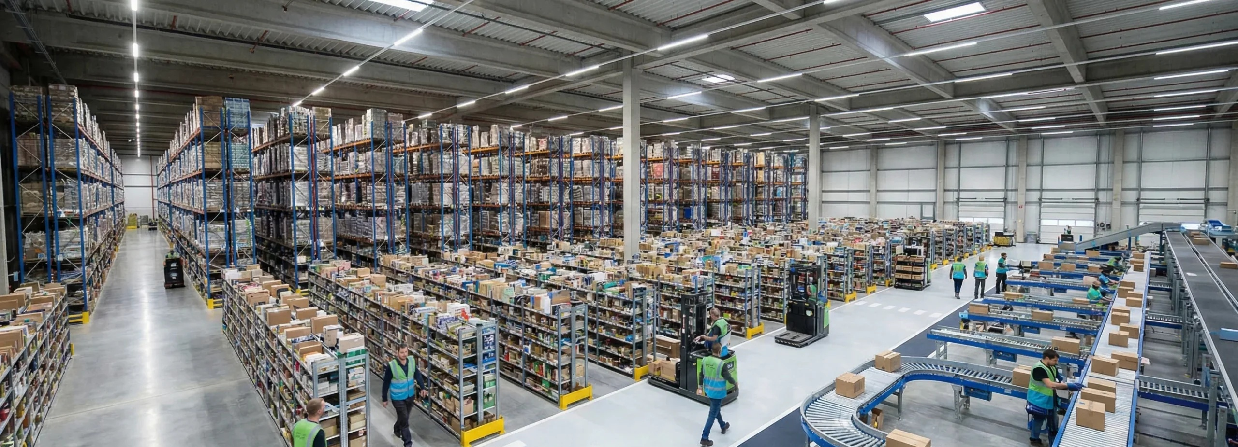


LogiSmart S.A.S.
Introducción a la Concurrencia
Concepto y Ejecución
Ventajas Logísticas
Gestión de múltiples tareas (facturas, inventarios) en un mismo intervalo. A diferencia del modo secuencial, optimiza recursos sin esperar cierres de procesos previos.
Implementar hilos reduce tiempos de respuesta y aumenta la escalabilidad. Permite una ejecución estructurada vital para la eficiencia operativa en LogiSmart.
GUÍA DINÁMICA JAVA: THREADS, JAVADOC Y JAR

Slide 8


LogiSmart S.A.S.
TEMA 1: Hilos (Threads) - Conceptos Base
GUÍA DINÁMICA JAVA
Definición y Eficiencia
Un Thread es la unidad mínima de procesamiento para ejecución paralela en Java. Permite a LogiSmart S.A.S. superar el bloqueo secuencial mediante Virtual Threads, optimizando recursos como trabajadores en un almacén global.
Paralelo
Virtual
SIMULACIÓN DE PROCESAMIENTO LOGÍSTICO
EJECUCIÓN SIMULTÁNEA
GESTIÓN EFICIENTE

Slide 9




LogiSmart S.A.S.
GUÍA DINÁMICA JAVA
Analogía del Mundo Real: El Restaurante
ESCENARIO A: SECUENCIAL
ESCENARIO B: THREADS
Cocinero Solitario
Equipo LogiSmart
RESULTADOS
Eficiencia Total
Un solo empleado para 20 mesas. Debe tomar pedidos, cocinar y servir uno a uno. Clientes frustrados.
Cuatro cocineros especializados en paralelo. Mientras uno cocina, otro emplata y otro sirve pedidos.
Optimización de recursos y mayor satisfacción. Reduce cuellos de botella y la latencia del sistema.

Slide 10


LogiSmart S.A.S.
CONTEXTO OPERATIVO
¿Por qué la Concurrencia?
¿Cómo maneja un banco miles de transacciones al segundo?
¿Cómo gestionan las aerolíneas las reservas mundiales?
¿Qué pasaría si LogiSmart usara un solo hilo para todo el país?
Paralelo
Escalable
EFICIENCIA TOTAL
VISIÓN LOGISMART

Slide 11


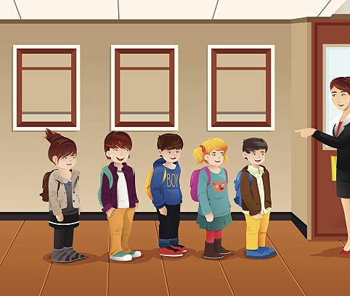
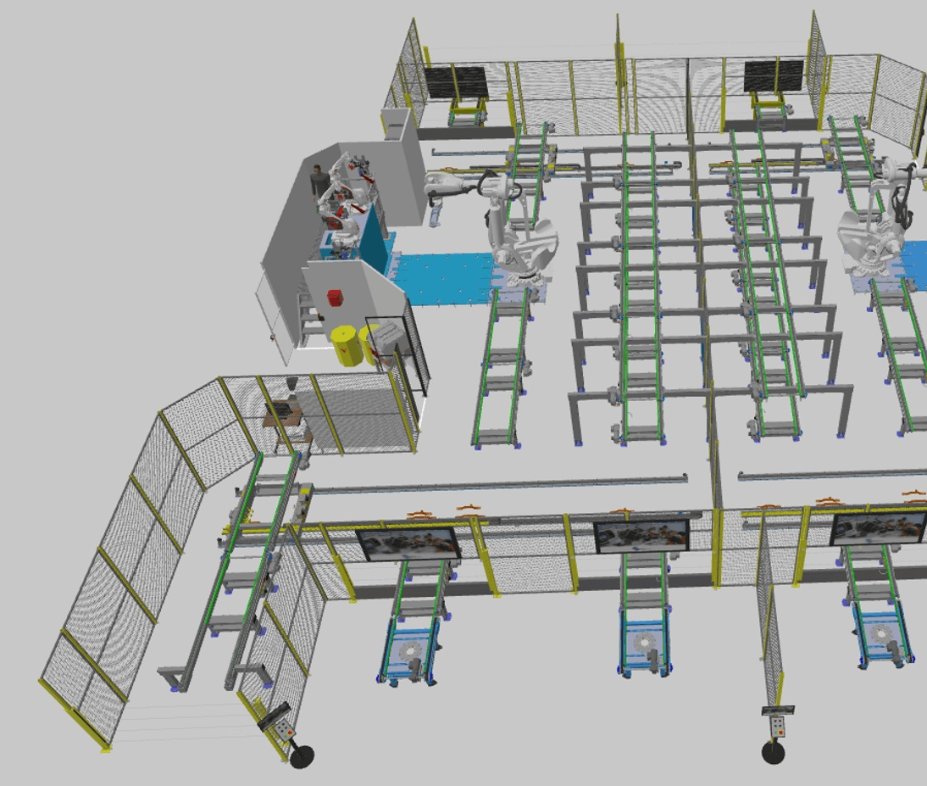


LogiSmart S.A.S.
ACTIVIDAD PRÁCTICA DE JAVA
Dinámica Grupal: Tarjetas de Hilos
Asignación de Roles
Ronda 1: Secuencial
Ronda 2: Simultánea
Liderazgo Logístico
Facturación, Inventario, Correo y Estadísticas
Uno tras otro, generando cuellos de botella críticos
Todos actúan al mismo tiempo optimizando el flujo
La concurrencia Java transforma a LogiSmart
Guía Dinámica Java: Threads, Javadoc y JAR
© 2024 LogiSmart S.A.S. - Educación Tecnológica

Slide 12




LogiSmart S.A.S.
Reto 1: Definición de Tareas en LogiSmart
Optimización de procesos independientes mediante hilos Java
A.
Factura Electrónica
Notificar Cliente
C.
Generación automática de facturas para optimizar el flujo financiero.
Envío de confirmaciones vía email al completar transacciones.
B.
Actualizar Stock
Estadísticas de Venta
D.
Sincronización inmediata de inventarios en la bodega central.
Registro concurrente de datos para análisis operativo eficiente.

Slide 13



LogiSmart S.A.S.
TEMA 2: JAVA CONCURRENCY
El Desafío de la Sincronización
Condición de Carrera
Integridad de Datos
Surge cuando múltiples hilos modifican datos compartidos a la vez, provocando errores críticos de integridad. Sin control, el sistema genera resultados inconsistentes e impredecibles.
En LogiSmart, si dos procesos descuentan el mismo producto, el inventario fallará. Es vital asegurar un acceso seguro al estado compartido para evitar inconsistencias operativas.
Analogía: Imagina dos cajeros retirando el último gramo de oro a la vez; sin sincronización, el sistema permitiría un saldo negativo inexistente.
ACCESO SEGURO
CONTROL INVENTARIO
GESTIÓN CRÍTICA DE HILOS

Slide 14



LogiSmart S.A.S.
ESCENARIO CRÍTICO
Caso:
El Último Producto
Dos vendedores acceden al inventario simultáneamente. Sin control de hilos, ambos procesan la venta de la única unidad disponible.
1 Un.
-1 Un.
Riesgo Técnico: La condición de carrera corrompe la información y genera pérdidas financieras directas.
STOCK INICIAL
ERROR FINAL

Slide 15
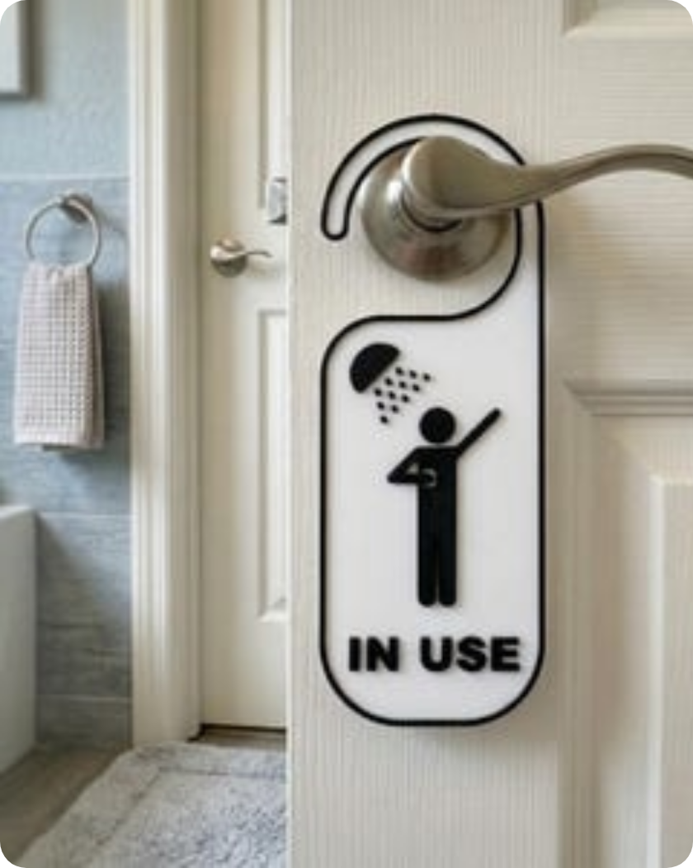

LogiSmart S.A.S.
Analogía del Baño:
La Llave Única
Recurso Compartido y Bloqueo
En LogiSmart, los datos sensibles son como un baño público: un recurso que requiere control. La sincronización actúa como un cerrojo único; si un hilo entra, cierra la puerta, impidiendo accesos simultáneos para asegurar la integridad total.
Hilo
Sync
1
EMPLEADO QUE ACCEDE
CERROJO DE SEGURIDAD
PROCESO A LA VEZ

Slide 16


LogiSmart S.A.S.
Actividad Grupal: Proponiendo Soluciones
Integridad de Datos
¿Cómo evitarían que dos cajeros descuenten el mismo dinero? En LogiSmart S.A.S., la integridad de los datos es vital para el éxito operativo y financiero.

Slide 17
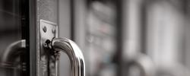

LogiSmart S.A.S.
Actividad Grupal: Proponiendo Soluciones
Integridad de Datos
Uso de synchronized
¿Cómo evitarían que dos cajeros descuenten el mismo dinero? En LogiSmart S.A.S., la integridad de los datos es vital para el éxito operativo y financiero.
Implementamos synchronized para monitores y bloqueos. Esto asegura operaciones atómicas y seguras, evitando el gasto doble de recursos en el sistema.

Slide 18
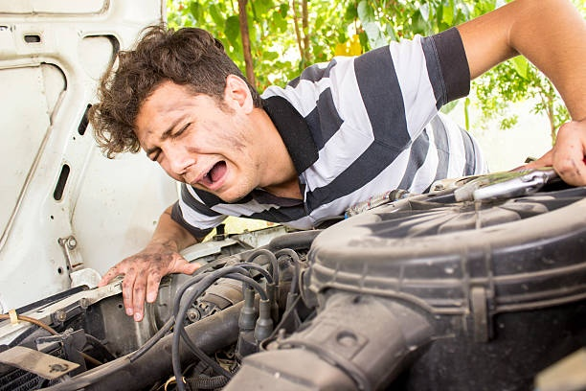
LogiSmart & Java
TEMA 3: Javadoc - La Memoria del Código
GUÍA DINÁMICA DE SOFTWARE
¿Qué es Javadoc?
Es el estándar de la industria que garantiza la claridad y el mantenimiento del software. Un código sin documentar es una "caja negra" que genera retrasos críticos y deuda técnica empresarial.
Analogía
LogiSmart
ESTÁNDAR DE DOCUMENTACIÓN
AUTO SIN MANUAL
ADAPTABILIDAD VITAL

Slide 19




LogiSmart S.A.S.
GUÍA DINÁMICA JAVA: THREADS & JAVADOC
Caso de Crisis: La Renuncia de Juan
REFLEXIÓN
EL PROBLEMA
LA FUGA
EL IMPACTO
Deuda Técnica
Threads
Renuncia
Javadoc
Juan desarrolló el núcleo logístico usando hilos sin una sola línea de documentación técnica.
Juan acepta una mejor oferta, dejando atrás un sistema crítico que es una "caja negra".
María llega en 2026 para actualizar el sistema, perdiendo tiempo descifrando la lógica.
Sin documentación técnica, el código no es un activo de la empresa, es una deuda peligrosa.

Slide 20

LogiSmart S.A.S.
DOCUMENTACIÓN TÉCNICA
Código: Con vs Sin
Documentación
Críptico:void p(int n) genera deuda técnica y confusión.
Javadoc: Define parámetros como pedidos para claridad absoluta.
Facilita el mantenimiento y la integración de nuevos desarrolladores.
100
%
JAR
dist
LEGIBILIDAD
ESTÁNDAR LOGISMART

Slide 21





LogiSmart S.A.S.
ANÁLISIS DE DESARROLLO
¿Documentar es Perder Tiempo?
Mito del Código Solo
Herramienta de Prestigio
Transición Eficiente
Garantía de Futuro
La falta de documentación eleva costos en LogiSmart.
Javadoc reduce deuda técnica y eleva el perfil profesional.
Facilita la integración de nuevos miembros como María.
Asegura la estabilidad operativa de la empresa mañana.

Slide 22

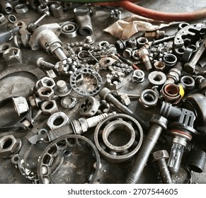
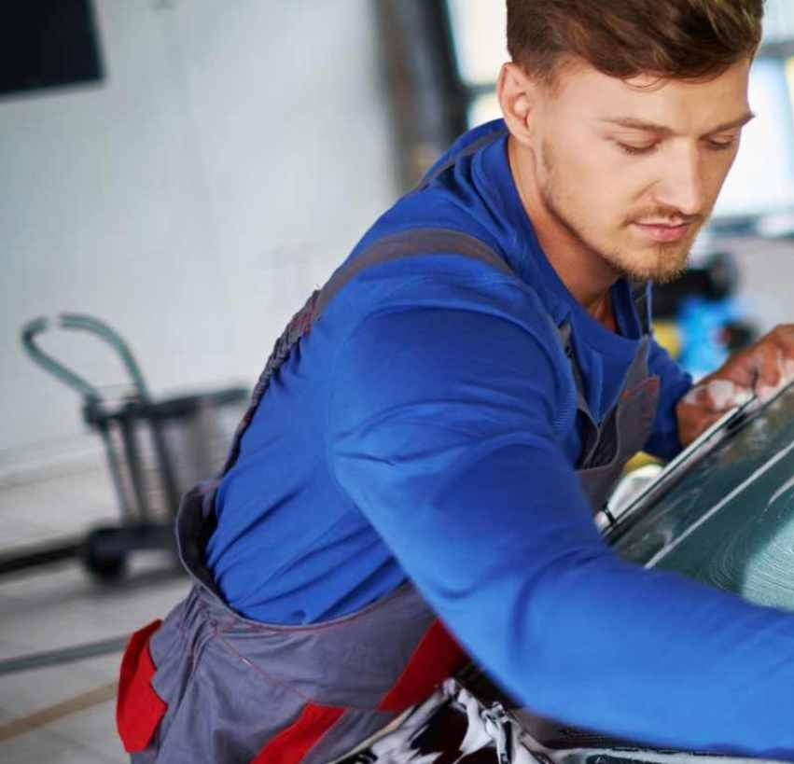

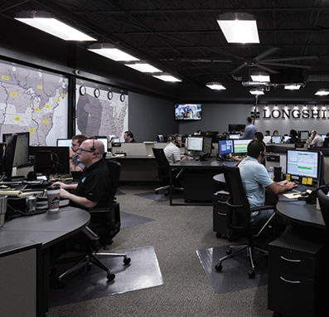
LogiSmart S.A.S.
TEMA 4: Archivo JAR - El Paquete Profesional
01.
Concepto JAR
02.
El Auto Listo
Estándar para empaquetar aplicaciones Java, agrupando cientos de clases en un ejecutable eficiente.
Como ensamblar un auto: no entregamos piezas sueltas a LogiSmart, sino el vehículo listo para conducir.
Seguridad
03.
Distribución
04.
Encapsula recursos, facilitando distribución profesional y actualizaciones de seguridad constantes.
LogiSmart instala el sistema en 120 computadores usando un solo archivo con total integridad.

Slide 23


LogiSmart S.A.S.
DESPLIEGUE DE PRODUCCIÓN
Caso Empresarial: Instalación Masiva
RETO Y PROBLEMA
SOLUCIÓN PROFESIONAL
LogiSmart enfrenta el desafío de implementar software en 120 sedes nacionales. Copiar cientos de archivos .class manualmente resulta ineficiente y genera errores críticos de versión.
El uso de un archivo JAR único permite un ejecutable portable y seguro. Esta técnica garantiza la integridad del software y facilita el despliegue masivo en entornos de producción reales.
Empaquetado JAR
Integridad Total
GUÍA DINÁMICA JAVA - LOGISMART S.A.S.

Slide 24
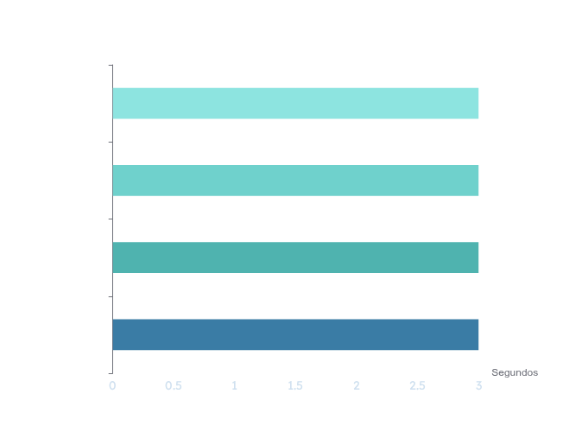

LogiSmart S.A.S.
PARTE 1: IMPLEMENTACIÓN
Estructura de Código
SIN Threads
En este modelo secuencial, el sistema procesa cada tarea una tras otra. Se utiliza Thread.sleep() para simular la carga de trabajo real del negocio.
12s
100%
TIEMPO TOTAL
BLOQUEO LINEAL

Slide 25


LogiSmart S.A.S.
Análisis de
Rendimiento
Secuencial
Ineficiencia del Sistema
Ejecución lineal de Factura, Inventario, Correo y Reporte. La CPU permanece ociosa esperando procesos lentos, desperdiciando el potencial de cálculo del sistema actual.
MODELO LINEAL
12s
ALTO
TIEMPO POR PEDIDO
TIEMPO DE OCIO CPU

Slide 26

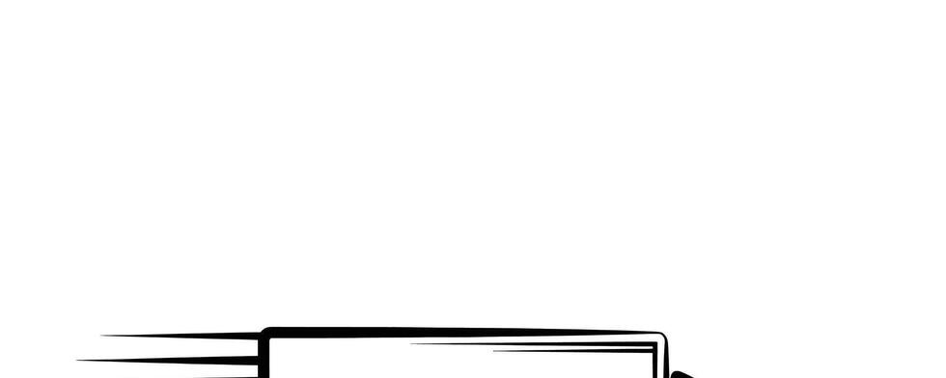


LogiSmart S.A.S.
IMPLEMENTACIÓN - Parte 2: Código CON Threads
Creación de Clases y Extensión
Eficiencia en el Procesamiento
Creamos las clases Facturacion, Inventario, Correo y Reporte usando "extends Thread" y el método "run()". Es vital invocar "start()" para la concurrencia real.
Esta implementación permite que los procesos logísticos se ejecuten simultáneamente, reduciendo drásticamente el tiempo total de procesamiento de 12 a solo 3 segundos.

Slide 27
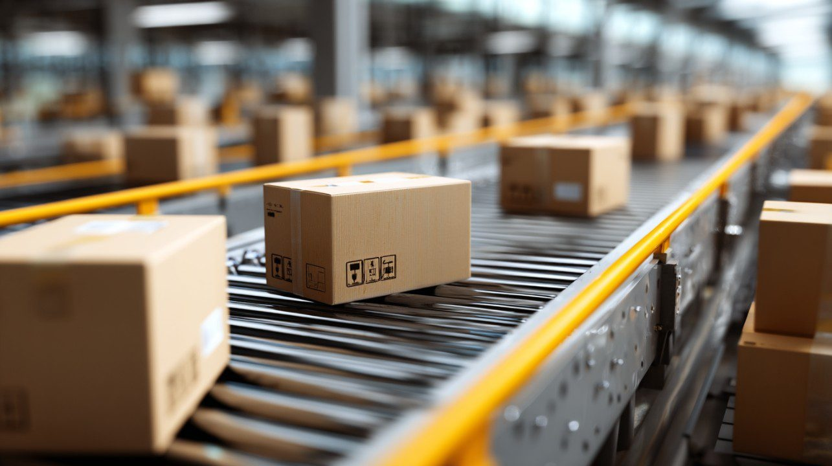
LogiSmart S.A.S.
Explicación del Flujo Concurrente
GUÍA DINÁMICA JAVA: THREADS & JAR
Gestión del Scheduler
El Scheduler de Java reparte tiempo de CPU eficientemente. Las trazas mezcladas reflejan la competencia de hilos por recursos. Con Virtual Threads optimizamos el rendimiento de LogiSmart al máximo.
12s → 3s
EXITO
SIMULACIÓN DE PARALELISMO REAL
MEJORA DE EFICIENCIA
ESTADO DEL PROCESO

Slide 28




LogiSmart S.A.S.
GUÍA DINÁMICA JAVA: THREADS & DOCUMENTATION
IMPLEMENTACIÓN: Mejores Prácticas con Javadoc
ETIQUETAS BASE
PARÁMETROS
APLICACIÓN
AUTOMATIZACIÓN
@author
@param
Facturación
HTML Help
Uso de @author y @version para el control de autoría y ciclo de vida del código Java.
Documentación de métodos mediante @param y @return para definir entradas y salidas lógicas.
Documentación aplicada a la clase Facturacion para facilitar el mantenimiento y flujo lógico.
Generación automática de manuales en HTML para asegurar el futuro del software logístico.

Slide 29


LogiSmart S.A.S.
PASOS TÉCNICOS
GENERACIÓN DEL
ARCHIVO JAR
Limpiar y Construir: Use el comando "Clean and Build Project".
Localización: El ejecutable aparecerá en la carpeta /dist/ del proyecto.
Distribución: Copie el archivo .jar para los 120 equipos de la empresa.
120
PCs
.jar
BIN
IMPLEMENTACIÓN
FORMATO SALIDA

Slide 30
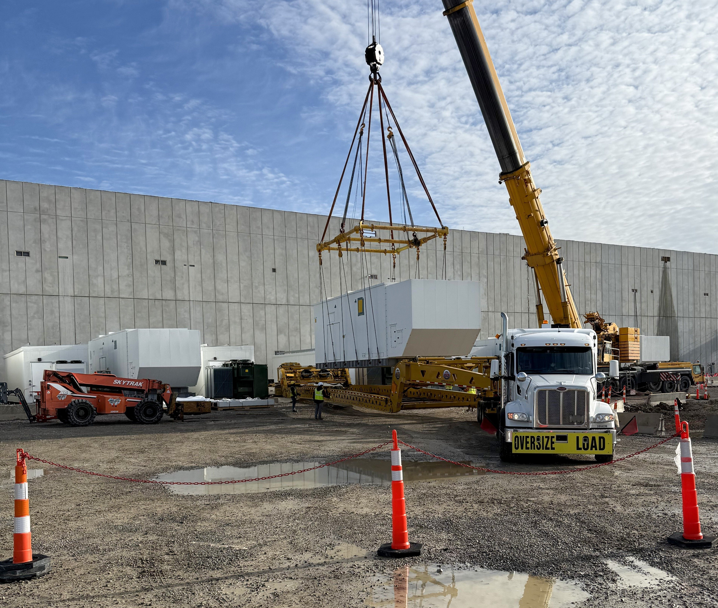
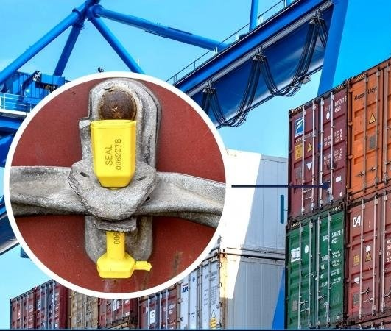

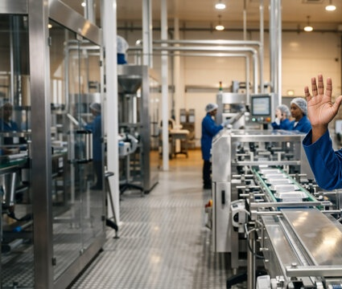

LogiSmart S.A.S.
GUÍA DINÁMICA JAVA
Ventajas de Distribución del JAR
Compresión de archivos
Seguridad y firma
Actualización Constante
Facilidad de ejecución
Agrupa cientos de clases en un paquete ligero, optimizando el almacenamiento logístico.
Garantiza que el software no sea alterado, protegiendo la integridad de la operación.
Mantenemos el sistema blindado ante nuevas vulnerabilidades del entorno Java.
Uso de "java -jar LogiSmart.jar" para inicio instantáneo sin configuraciones complejas.

Slide 31

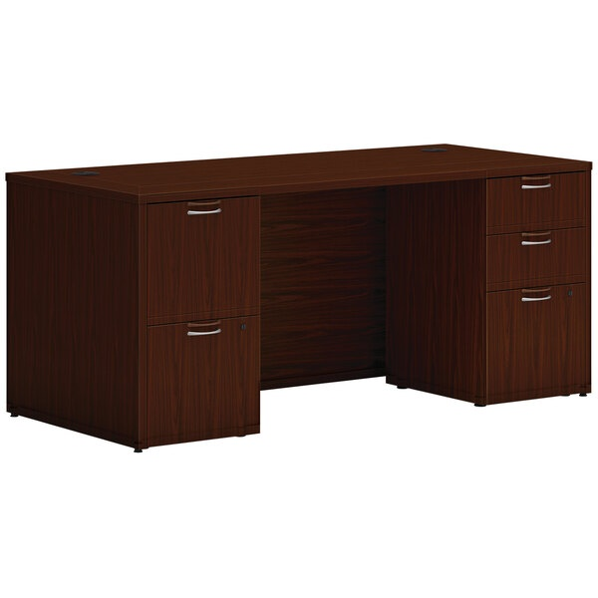


LogiSmart S.A.S.
ACTIVIDAD CENTRAL: Reto Empresarial Integrador
01.
Misión Crítica
Entregables Clave
03.
Refactorizar el sistema completo de LogiSmart para resolver cuellos de botella como consultores senior.
Código fuente con concurrencia, Javadoc para mantenimiento y archivo JAR ejecutable nacional.
02.
Requisitos Técnicos
Reflexión Final
04.
Implementar 4 hilos activos: Pedidos, Inventario, Correo y Reportes usando concurrencia de Oracle.
¿Qué tareas son prioritarias? ¿Cómo asegura el JAR la portabilidad en todas las sedes logísticas?
CICLO DE DESARROLLO 2026 - ESCALABILIDAD Y PROFESIONALISMO

Slide 32

LogiSmart S.A.S.
DESARROLLO JAVA 2026
Taller: Análisis de Tareas Críticas
Concurrencia
Documentación
Portabilidad
Identifiquen procesos de alta latencia para implementar Threads. Optimicen la ejecución paralela en flujos logísticos críticos para evitar bloqueos del sistema principal.
Utilicen Javadoc para detallar elementos técnicos. Es vital para el equipo de soporte identificar parámetros, excepciones y comportamientos de los hilos implementados.
Aseguren la funcionalidad mediante pruebas del JAR en diversos entornos. Sigan las tendencias de 2026 para garantizar la compatibilidad multiplataforma.
Threads & Javadoc
Empaquetado JAR
GUÍA DINÁMICA JAVA - LOGISMART

Slide 33
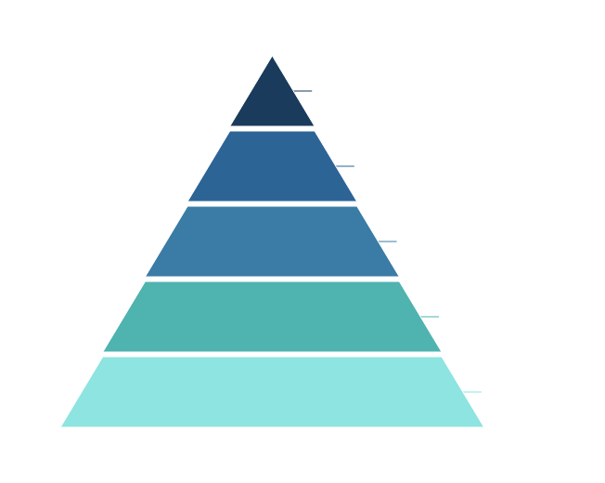

LogiSmart S.A.S.
METODOLOGÍA ABR
Aprendizaje Basado
en Retos
Cada equipo actúa como una Consultora de Software en una defensa técnica ante el Gerente. Se debe justificar la arquitectura mediante la gestión de hilos y estándares profesionales.
Java 8
Valhalla
HILOS ESTÁNDAR
RENDIMIENTO

Slide 34




LogiSmart S.A.S.
Preguntas del Gerente:
El Examen Final
Integridad de Datos
¿Cómo garantizan que el inventario no falle con 100 hilos simultáneos? Defensa de la solución ante desafíos críticos.
Mantenibilidad
¿Quién podrá dar soporte al código en 5 años? Aseguren la continuidad mediante documentación técnica profesional.
Escalabilidad
¿Cómo planean escalar el sistema a nivel internacional usando empaquetado JAR eficiente para el futuro de la empresa?
DEFENSA TÉCNICA
100
JAR
HILOS SIMULTÁNEOS
EMPAQUETADO EFICIENTE

Slide 35



LogiSmart S.A.S.
DESARROLLO DE SOFTWARE JAVA
Actividad Integradora: Requerimientos
NUEVAS FUNCIONES
FLUJO DE HILOS
ESTÁNDAR JAVA
DESPLIEGUE
Módulos
Threads
API Docs
JAR Final
Implementación de Guía de Transporte y Copia de Seguridad automática en la Nube.
Diseño de flujo donde las tareas operan como clases que extienden de Thread.
Aplicación de métodos de administración oficiales para integridad logística.
Identificación de concurrencia, uso de Javadoc y preparación del archivo JAR.
CASO LOGISMART S.A.S.
|
CONCURRENCIA EN JAVA

Slide 36

LogiSmart S.A.S.
FASE DE FINALIZACIÓN
Documentación y
Empaquetado Final
Actualización del Javadoc con los nuevos módulos.
Creación del archivo JAR final versionado.
Prueba de ejecución del sistema completo optimizado.
3.0
seg
100
%
TIEMPO DE PROCESO
TRAZABILIDAD TOTAL

Slide 37

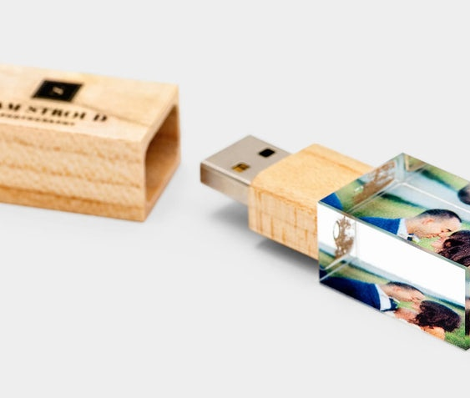
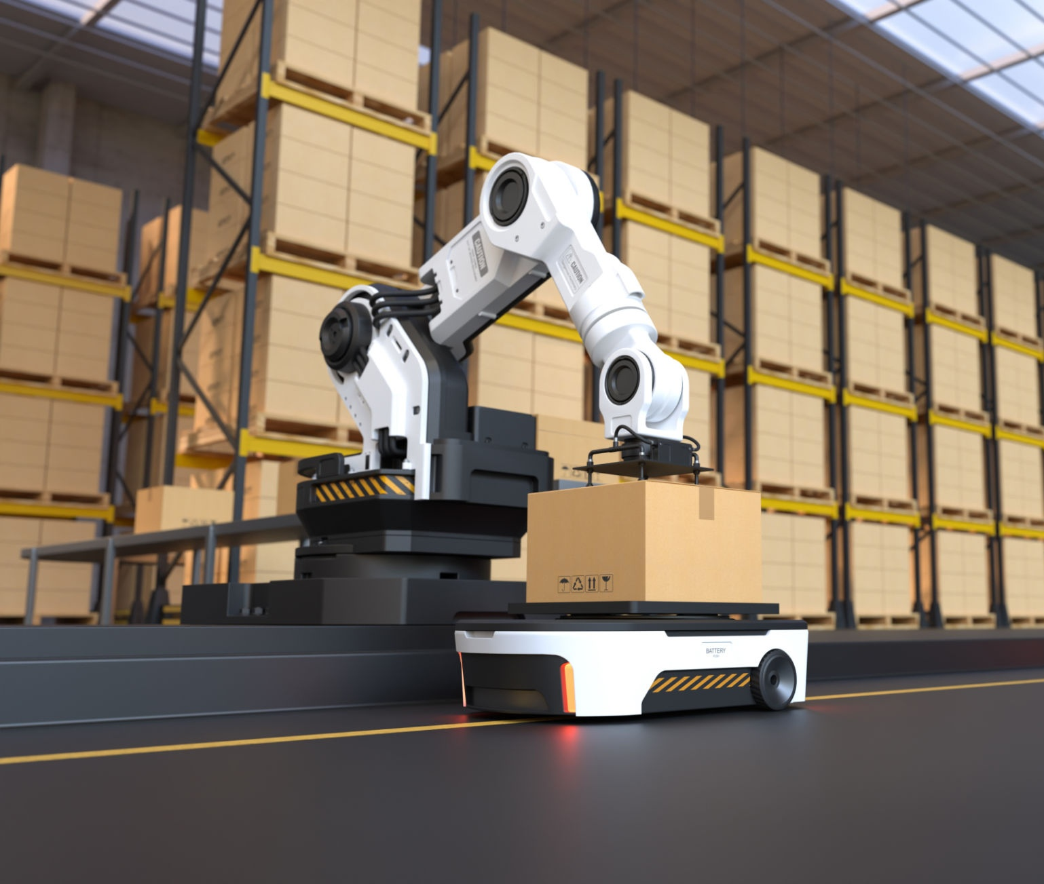

LogiSmart S.A.S.
CIERRE Y REFLEXIÓN PROFESIONAL
¿Qué software quieres entregar al mundo?
Los Threads optimizan la ejecución de LogiSmart según la necesidad del sistema.
La clase Thread permite ejecutar procesos paralelos mejorando la respuesta global.
Javadoc garantiza mantenimiento y los JAR aseguran una distribución profesional.
¡Construye soluciones Java rápidas, eficientes y bien documentadas hoy!
Rendimiento
Paralelismo
Profesionalismo
Soluciones
Conexión final: Rendimiento (Threads) + Mantenimiento (Javadoc) + Profesionalismo (JAR)

